Slide 1
Ma’ruza №8
ADIABATIK JARAYONLAR
Reja:
Ideal gaz xolatini adiabatik jarayonda o’zgarishining tenglamasi va bajargan ishi.
Ideal gaz xolati adiabatik jarayonda o`zgarishini p-v va T-s diagrammalarda ifodalanishi.
Real gaz xolatini adiabatik jarayonda o’zgarishining tenglamasi

Slide 2
IDEAL GAZ XOLATINI ADIABATIK JARAYONDA O’ZGARISHINING TENGLAMASI VA BAJARGAN ISHI.
Tashqi muhit bilan issiqlik almashmaydigan jarayonga izotermik jarayon deyiladi Ta’rifga ko‘ra, Δq=0 demak q=const
Izotermik jarayonda termodinamik jarayonning uchala parametri P,V,T birdaniga o’zgarishi mumkin. Faraz qilaylik tsilindrdagi porshenь kallagi yuzasi va yonish kamerasining shifti yuzasi bilan chegaralangan, uncha katta bo’lmagan hajmda (yonish kamerasida) 1 kg gaz siqilgan bo’lsin. Ushbu gaz, ya’ni ish jismi tashqi muhitdan mutlaqo izolyatsiyalangan deb faraz qilaylik. Ish jismining porshenь kallagi yuzasiga bergan P bosimi tashqi kuch F ga teng va sistema muvozanatda, ya’ni P=F bo’ladi.

Slide 3
Adiabatik jarayon uchun termodinamikaning birinchi qonunini ishchi jism (gaz) parametrlaridan foydalanib quyidagicha ifodalash mumkin:
.
Lekin dq=0 bo’lgani uchun uni qayta yozamiz:
Ushbu jarayon uchun termodinamikaning 1-qonuni quyidagiga ega bo‘ladi.
Bu ikkala tenglamani bir-biriga bo‘lsak

Slide 4
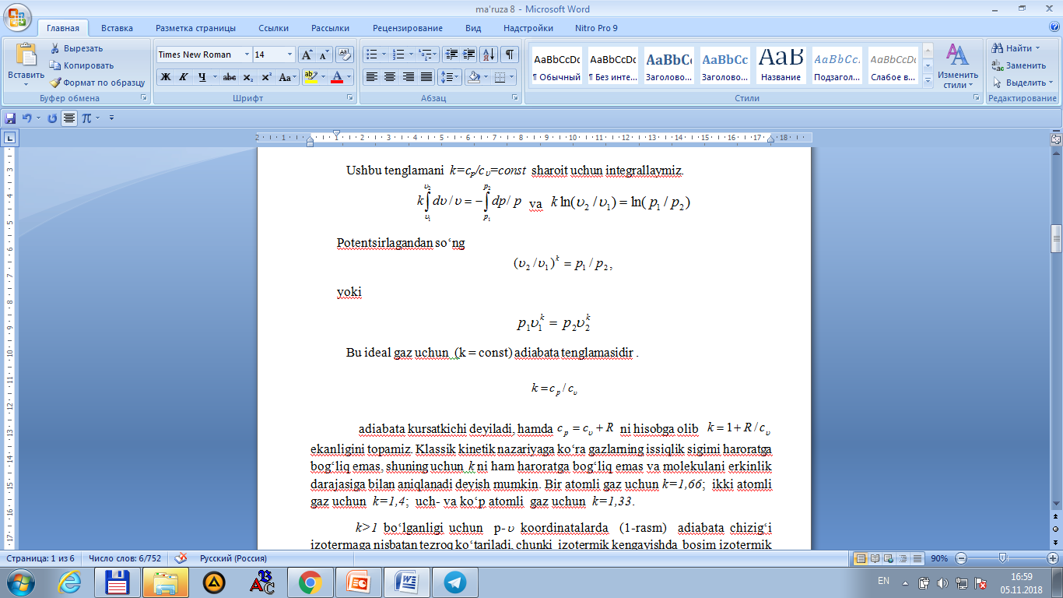

Slide 5

Ideal gaz xolat tenglamasidan 1 va 2 -xolatlar uchun xajmlar yoki bosimlar nisbatini topib, uni (1) tenglamaga qo’ysak izotermik Jarayon tenglamasini olamiz:
;
Adiabatik jarayonda kengayish ishi ish jismi ichki energiyasining o’zgarishiga teng, ya’ni:
Ushbu tenglikni jarayon temperaturalari va ga mos keluvchi oraliqda integrallaymiz:
Endi yuqoridagi tengliklar asosida quyidagini yozamiz:

Slide 6
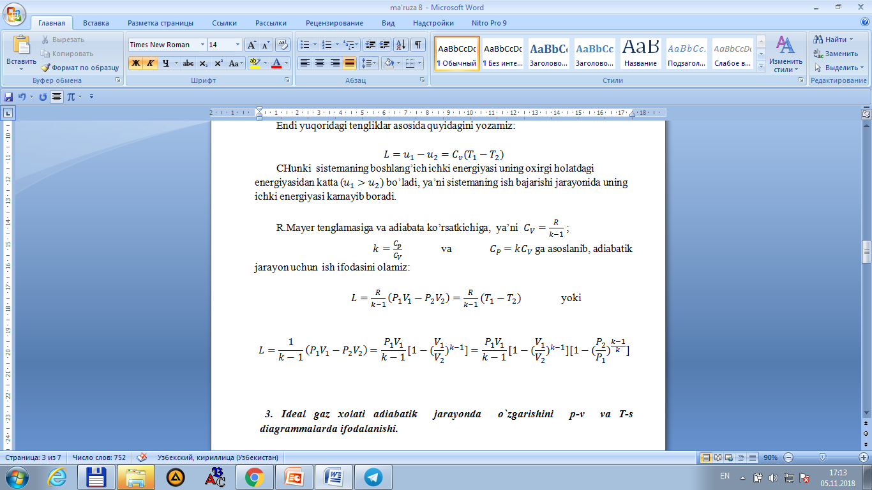

Slide 7
Ideal gaz xolati adiabatik jarayonda o`zgarishini p-v va T-s diagrammalarda ifodalanishi
Adiabatik jarayon grafigining tikligiga asosiy sabab, o’rganilayotgan gaz siqilganda ham, kengayganda ham, unga tashqaridan issiqlik energiyasi berilmasa ham gaz hajmining ortishi xisobiga uning ichki energiyasi kamayadi, ya’ni temperaturasi tushadi; xuddi shunday, gaz siqilganda, uning hajmining kamayishi natijasida, gazning ichki energiyasi ortadi, ya’ni temperaturasi ko’tariladi

Slide 8
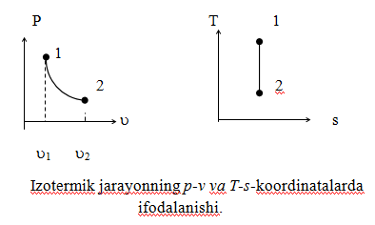

Slide 9
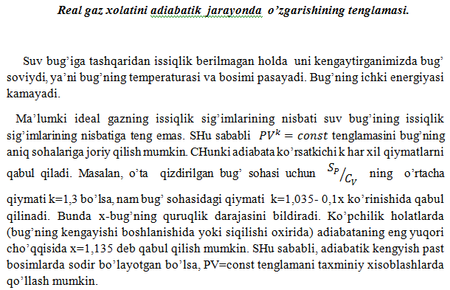

Slide 10
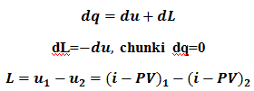
Suv bug’ining PV diagrammasidan ko’rinib turibdiki bug’ning adiabatik kengayishida bajargan ishining kattaligi a12v nuqtalar bilan chegaralangan yuzaga son jihatidan teng. Ammo adiabatik jarayon tenglamasidan foydalanib bu ishni hisoblash adiabata ko’rsatkichining har xil nuqtalardagi qiymati o’zgaruvchan bo’lganligidan anchagina noaniqliklarga olib keladi. SHuning uchun ish qiymatini termodinamikaning birinchi qonunidan foydalanib aniqlagan ma’qul. CHunki suv bug’i kengayganda ichki energiyasi kamayadi. Demak bajarilgan ish ichki energiyani kamayishi hisobiga bajariladi:

Slide 11
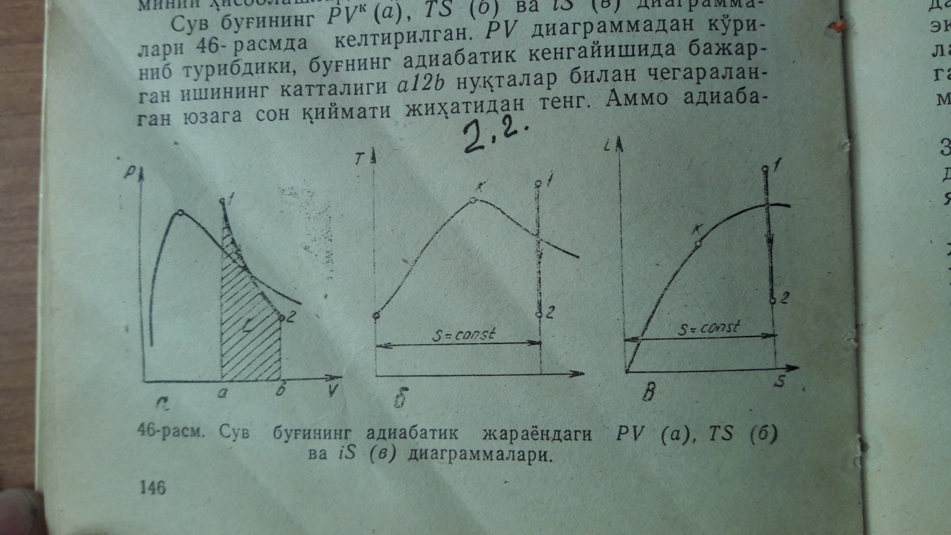

S=const bo’lgani uchun bug’ kengayganda uning absolyut temperaturasi va entalьpiyasi adiabatik jarayonning TS va iS diagrammalarida pasayib boruvchi vertikal chiziqlardan iborat bo’ladi.
Suv bug’ning adibatik jarayondagi PV (a), TS (b) va iS (v) diagrammalari

Slide 12
E’TIBORINGIZ UCHUN RAXMAT!

